Slide 1
Yo tengo
I have

Slide 2
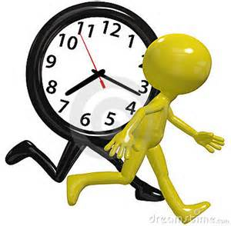
Yo tengo
prisa / I am in a hurry

Slide 3
Yo tengo
suerte / I am lucky

Slide 4
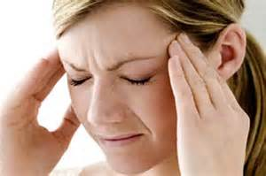
Yo tengo
Dolor / I have an ache

Slide 5
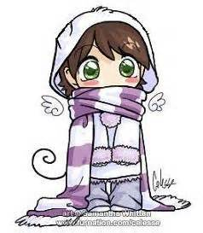
Yo tengo
frio / I am cold

Slide 6
Yo tengo
calor / I am hot

Slide 7
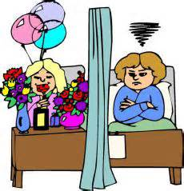
Yo tengo
celos de / I am jealous of

Slide 8
Yo tengo
hambre / I am hungry

Slide 9
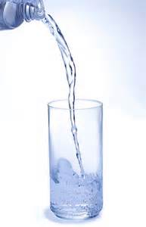
Yo tengo
sed / I am thirsty

Slide 10
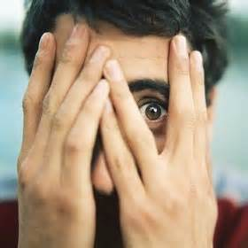
Yo tengo
miedo de / I am scared of

Slide 11
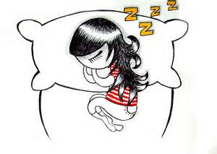
Yo tengo
sueño / I am sleepy

Slide 12
Yo tengo…..
tengo prisa
tengo suerte
tengo dolor
tengo frio
tengo calor
tengo celos de
tengo hambre
tengo sed
tengo miedo de
tengo sueño
I am in a hurry
I am lucky
I have an ache
I am cold
I am hot
I am jealous
I am hungry
I am thirsty
I am scared
I am sleepy

Slide 13
Tienes ….. (Are you …..)
Si, tengo ………..
No tengo ……..

Slide 14
Adivina/guess
I am sleepy
I am hungry
I am scared
I am hot
I am thirsty
I am cold
I am jealous
I am in a hurry

Slide 15
1)
3)
4)
2)
5)

